Slide 1
CELTA講師とオンライン英会話
CELTA講師とオンライン英会話
小学生～高校生向け
学校資料

Slide 2
CELTA講師とオンライン英会話
スクールの特徴
１. CELTA・英検１級取得の講師監修のレッスン
２. 英語を知識のレベルではなく、実践で使えるレベルに
３. 生徒さんの目標や性格に寄り添った指導
※CELTAとは・・・ケンブリッジ大学英語検定機構が認定する英語教授資格。詳しくは次ページ参照

Slide 3
CELTA講師とオンライン英会話
CELTAとは
ケンブリッジ大学・英語検定機構が認定する英語教授資格
世界中の語学学校など７５％の教育機関はCELTA取得を先生の採用条件にしています。
英語教師を職業とする人々の間で広く評価されている資格です。
日本では保有者が少ない状況です。

Slide 4
CELTA講師とオンライン英会話
CELTAの特徴
１．一方的ではなく、双方向的なレッスン
２．英語を正しく、流暢に使いこなすことを目指したレッスン
３．生徒さんの性格や目標、夢などを考慮したレッスン

Slide 5
CELTA講師とオンライン英会話
レッスンの特徴
・レッスンの内容に興味や関心をもつことができる
・基礎をしっかり身につけてから応用に進むレッスン
（正しく→スラスラと）
・楽しくやりがいのあるアクティビティを通した
インプットとアウトプット

Slide 6
CELTA講師とオンライン英会話
レッスンの流れ
１．興味や関心を引き起こす
２．ワーク・タスクの紹介（テキストのリーディングやリスニング）と実施
３．TLの紹介と実施
４．TLをAudio Lingual Methodや文法訳読法で正確性
５．アクティビティを英語でこなす（Fluency）＝Task based InstructionやCommunicative Approach

Slide 7
CELTA講師とオンライン英会話
レッスン時間・料金
レッスン時間：
レッスン料金：
支払い方法：
月～金１５：３０～２０：３０
土 １０：００～１８：００

Slide 8
CELTA講師とオンライン英会話
教材
・Four Corners (Second Edition)
Four Cornersの特徴
・4技能をバランスよく学べる
・レッスンで扱うトピックが現代の文化を反映している
・基礎をしっかり身につけてから応用に進む設計
宿題はオンライン上で行うことができるので、レッスンで学んだ内容を復習することができます。
そのため、レッスン日以外も英語を学習する習慣がつくのに役立ちます。

Slide 9
CELTA講師とオンライン英会話
無料体験レッスン
所要時間：30分
以下の情報をご記入していただき、お問い合わせ欄からご送信してくださると幸いです。
・お子さまのお名前
・年齢
・英語学習歴
・中期的な目標（半年～1年後までにどのレベルに到達したいか）
例）英語に苦手意識をなくしたい、3文字単語をスペリングできるようになりたい、英検4級に合格したいなど
・長期的な目標（2、3年後にどのレベルまで到達したいか）
例）初見の文章でもスラスラと音読できるようになりたい、英検2級に合格したいなど

Slide 10
CELTA講師とオンライン英会話
入塾までの流れ
１．お問い合わせ
ホームページのお問い合わせ欄から面談希望・無料体験レッスンをお申し込みください。
２．ご面談・無料体験レッスン
３．曜日・時間のご相談
４．初回授業

Slide 11
CELTA講師とオンライン英会話
Q&A
Q. レッスンのプラットフォーム場所はどちらですか？
ZOOMでレッスンを実施いたします。
Q. レッスンは英語と日本語どちらで行われますか？
基本的には英語で進行しますが、文法や単語の説明は日本語で行います。
生徒さんが英語の質問がわからなかった場合は、日本語で補足説明を致しますのでご安心ください
Q. 宿題は出ますか？
レッスンで行った内容が定着するように宿題はお出ししています。

Slide 12
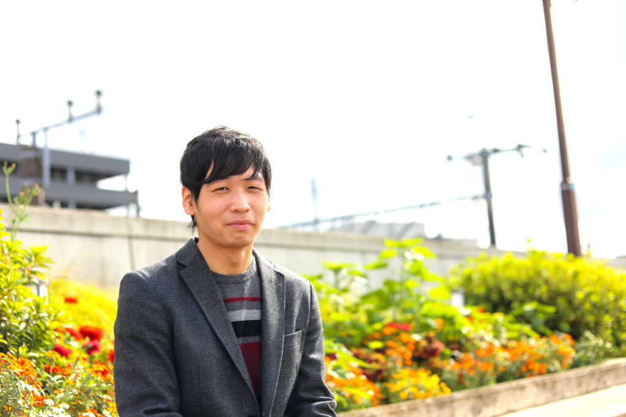
CELTA講師とオンライン英会話
プロフィール紹介
こんにちは。はじめまして
講師の佐藤 祥樹（さとう よしき）と申します。
英語講師として8年目を迎えており、幼稚園・保育園生から高校生までフォニックスや英検指導、文法指導を行ってきました。
日本に限らず、タイやロシア、フィリピン、ミャンマーの方に英語を教えてまいりました。
資格：
英検１級
CELTA（ケンブリッジ大学英語検定機構の英語教授資格）
フランス語DELF B2

Slide 13
CELTA講師とオンライン英会話
引用先
https://www.cambridgeenglish.org/jp/news/view/75-percent-elt-cambridge-celta/
https://www.cambridgeenglish.org/jp/Images/561003--.pdf

